Slide 1




Slide 2
Felipe Eça – Programador BackEnd
Kaique Santos – Programador FullStack e Design
Matheus Gabriel – Programador FullStack e Design

Slide 3

Processo Criativo

Slide 4
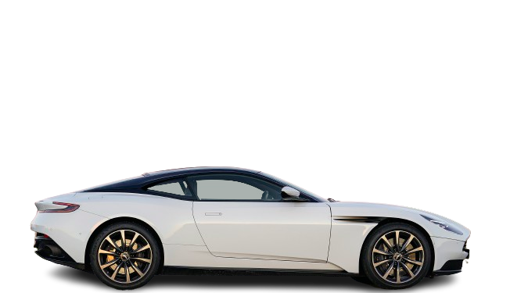
Processo Criativo
01 - Estudo Inicial
02 – Organização
03 - Desenvolvimento
04 - Conclusão

Slide 5
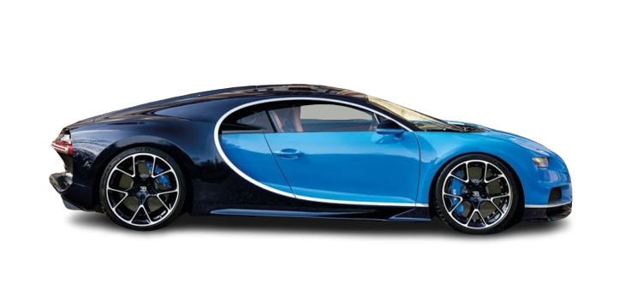
Processo Criativo
01 - Estudo Inicial
02 – Organização
03 - Desenvolvimento
04 - Conclusão

Slide 6
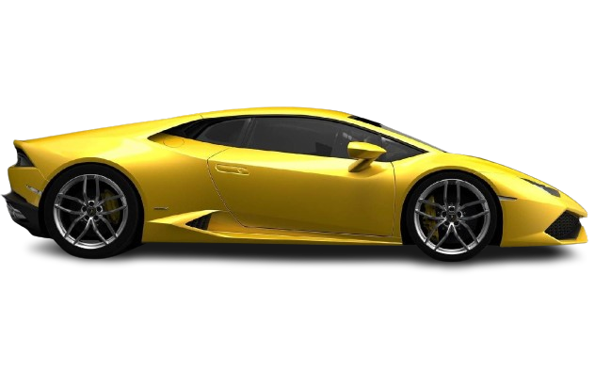
Processo Criativo
01 - Estudo Inicial
02 – Organização
03 - Desenvolvimento
04 - Conclusão

Slide 7
Processo Criativo
01 - Estudo Inicial
02 – Organização
03 - Desenvolvimento
04 - Conclusão

Slide 8
Aluguel de veículos
Liberdade em cada rota

